Slide 2
Azure Kubernetes Service I
Úvod
Instalace
Nasazení aplikace

Slide 3
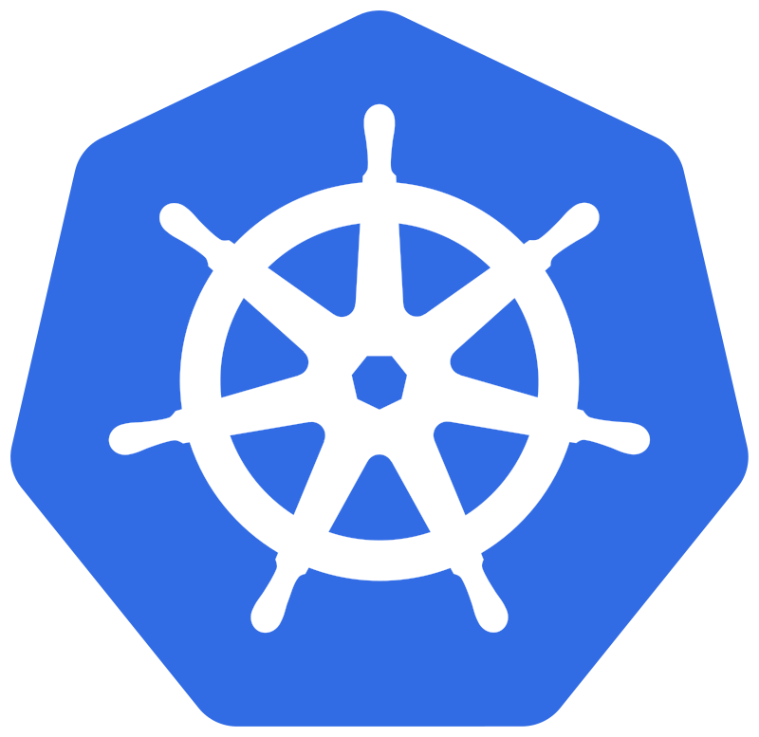
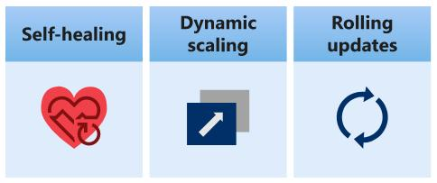
Kubernetes (K8S)
Vedoucí řešení pro orchestraci kontejnerů
Open source (Google)
Problémy, které se snaží řešit:
Správa většího množství kontejnerů
Běh více spolupracujících kontejnerů (microservices)
Rozložení zátěže, škálování
Síťová konektivita
Nasazení nových verzí, rollback
Zotavení se z chybových stavů (náhrada mrtvých kontejnerů)
Storage
Správa citlivých informací (credentials)

Slide 4
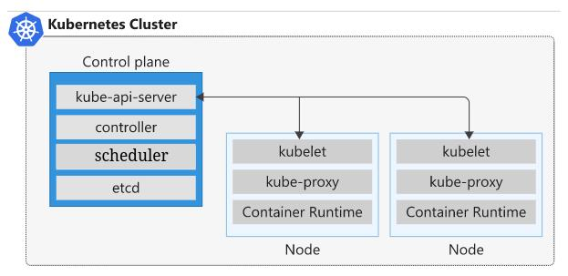
Architektura 1/2
Cluster
Control Plane
Řízení clusteru
Typicky dedikované VM
Počet 1, 3, 5 (HA)
API server – komunikace komponent v rámci clusteru (REST, YAML)
Backing Store (etcd) – perzistentní sdílené úložiště konfigurace
Scheduler – přiděluje workloady nodům
Controller Manager – sleduje stav jednotlivých komponent
Node
Běh workloadů
Kubelet – spravuje lokální workloady
Kube-proxy – networking
Container Runtime - umožňuje běh kontejnerů
kubectl - klientská aplikace pro správu clusterů

Slide 5
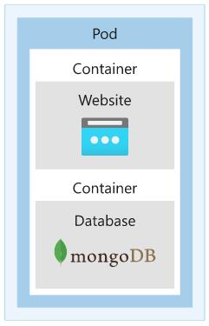
Architektura 2/2
Pod
Minimální jednotka workloadu
Jeden nebo více kontejnerů

Slide 6
Nasazení podu
Pod template
Jméno kontejneru
Použitý registr
Runtime konfigurace (porty)
Lze manuálně nasadit
(Replication controller)
Definuje počet požadovaných podů
Havarované pody jsou nahrazeny
Replica set
Nahrazuje replica controller
Lepší selector podů
Deployment
Deklarativní zápis
Popis cílového stavu podů

Slide 7
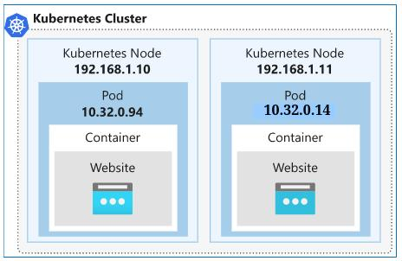
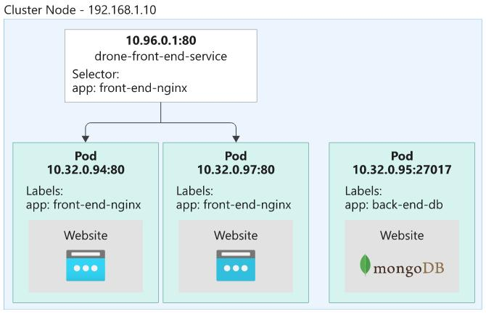
Networking
Adresu má každý node i pod
Nody a pody musí mít vzájemnou konektivitu bez NAT
Adresy se mění
Kubernetes Service
Poskytuje stabilní adresy

Slide 8
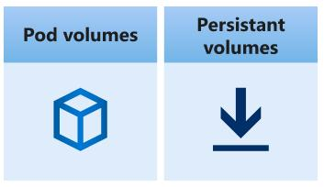
Storage
Pod volume
Jako docker
Svázáno s životem podu
Persistent volume
Trvalý
V prostředí cloudu preferujeme externí služby
Databáze
Memory cache
Queue service

Slide 9
Kdy použít Kubernetes?
Ano
Mikroslužby
Cloud nativní aplikace
Kontejnery
Updaty mnoha kontejnerů
Centralizovaná správa sítě a úložiště
Ne
Monolitické aplikace
Nezkušenost nebo odpor týmu

Slide 10
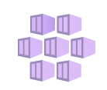
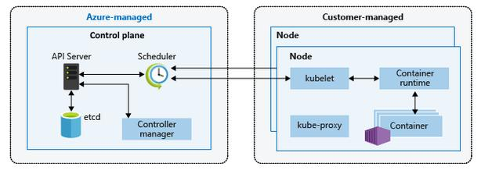
Azure Kubernetes Service (AKS)
Hostovaná služba v MS cloudu
Control Plane je automaticky vytvořen a spravován
Control Plane je zdarma, platí se jen za spotřebované zdroje (nody)
Identity and Security – Kubernetes RBAC, Azure AD integrace
Integrovaný logging and monitoring
Upgrade verze Kubernetu automaticky nebo ručně
Persistent storage
Azure Disks (jeden pod)
Azure Files (více podů)

Slide 11
Instalace AKS clusteru
Search "AKS" in Azure portal, select Kubernetes Services
Create a Kubernetes cluster
Subscription, Resource Group
Cluster preset Dev/Test
Cluster name <jméno>
Node Size A2_v2
Autoscale 1-2
Next, Next, Next... Create
… pár minut...
Status: Succeeded (Running)
az login
az aks get-credentials --resource-group <resource_group> --name <cluster>
sudo apt-get install kubernetes-client
kubectl get nodes

Slide 12
Nasazení aplikace do AKS
cd ~/azure-kubernetes-training/kubernetes/
kubectl apply -f azure-vote.yaml
kubectl get deployments
kubectl get pods
kubectl get services
kubectl get service azure-vote-front # read external ip address
firefox <address>
kubectl describe services
kubectl describe service azure-vote-front
Azure portal/AKS/Workloads
Deployments, Pods, Replica Sets

Slide 13
Vzorová aplikace
YAML soubor azure-vote.yaml

Slide 14
Azure Kubernetes Service II
Vysoká dostupnost
Škálování
Nasazení a rollback

Slide 15
Vysoká dostupnost
azure-vote-front je služba schovaná za load balancerem
V YAMLu v deploymentu azure-vote-front zvýšíme počet replik na 2
kubectl apply -f azure-vote.yaml
kubectl get service azure-vote-front # zjistíme adresu
firefox <adresa>
kubectl get pods
kubectl delete pod <pod_name>
firefox <adresa> # stále jede
kubectl get pods # kubernetes si sám spustil chybějící pod
Počet replik upravíme zpět na 1
kubectl apply -f azure-vote.yaml
kubectl get pods # STATUS Terminating

Slide 16
Škálování
Manuální škálování:
kubectl scale --replicas=2 deployment/azure-vote-front
kubectl get pods
Autoscaling:
az aks show --resource-group Engel --name aks01 --query kubernetesVersion # > 1.10 => Metric Server installed
more azure-vote.yaml # resources/requests, resources/limits
kubectl autoscale deployment azure-vote-front --cpu-percent=50 --min=3 --max=10
alternativně upravit azure-vote.yaml
kubectl get hpa
kubectl delete hpa <name>
Škálování nodů:
az aks scale --resource-group <resource_group> --name <cluster> --node-count 3

Slide 17
YAML: Horizontal Pod Autoscaler
apiVersion: autoscaling/v1 kind: HorizontalPodAutoscaler metadata: name: azure-vote-front-hpa spec: maxReplicas: 10 # define max replica count minReplicas: 3 # define min replica count scaleTargetRef: apiVersion: apps/v1 kind: Deployment name: azure-vote-front targetCPUUtilizationPercentage: 50 # target CPU utilization

Slide 18
Update aplikace
cd ~
git clone https://github.com/Azure-Samples/azure-voting-app-redis.git
cd azure-voting-app-redis
vim azure-vote/azure-vote/config_file.cfg
Upravit Cats a Dogs na něco jiného
sudo apt-get install docker-compose
docker-compose up --build -d
firefox localhost:8080
docker tag mcr.microsoft.com/azuredocs/azure-vote-front:v1 kamilvratny/azure-vote-front:v2
docker login
docker push kamilvratny/azure-vote-front:v2
kubectl set image deployment azure-vote-front azure-vote-front=kamilvratny/azure-vote-front:v2
kubectl get pods # ContainerCreating, Terminating, Running
kubectl get service azure-vote-front # adresa
firefox <adresa>

Slide 19
Rollback aplikace
kubectl apply -f azure-vote.yaml
firefox <adresa>

Slide 20
Azure Kubernetes Service III
Upgrade AKS
Persistentní disky
Helm

Slide 21
Upgrade clusteru – Kubernetes verze
Azure portal
Kubernetes Services
Overview
Version
Upgrade Version
...pár minut...

Slide 22
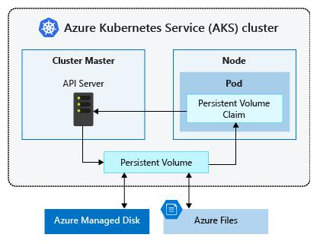
AKS - perzistentní disky
Persistent Volume
Azure Disks
Single pod
Azure Files
Multiple pods
Azure portal: vytvořit storage account
kubectl apply –f storage_class.yaml
kubectl apply –f pvc.yaml
kubectl get pvc # STATUS Pending -> Bound
kubectl apply –f alpine_pvc.yaml
kubectl exec -it apline -- /bin/sh
ls /mnt # vypíše azure
kubectl describe pod alpine|more

Slide 23

Helm
Nástroj pro automatické nasazení aplikací v Kubernetes
Helm Chart
Balíček souborů (YAML) popisujících kompletní nasazení aplikace v K8S
Release
Chart nasazený v Kubernetes pomocí Helmu
Repository
Veřejně dostupné Charty
https://artifacthub.io/

Slide 24
Helm - nasazení aplikace
wget https://get.helm.sh/helm-v3.11.1-linux-amd64.tar.gz
tar xvf helm-v3.11.1-linux-amd64.atr.gz
sudo cp helm /usr/local/bin/
cd ~
git clone https://github.com/IBM/helm101
cd helm101 dir
kubectl create namespace helm-demo
cd charts
helm install guestbook-demo ./guestbook/ --namespace helm-demo
kubectl get svc guestbook-demo --namespace helm-demo
firefox <adresa>:3000
kubectl get deployment guestbook-demo --namespace helm-demo kubectl get pods --namespace helm-demo kubectl get services --namespace helm-demo

Slide 25
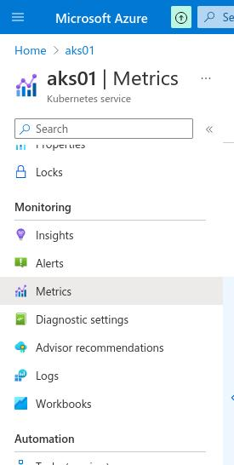
AKS - Monitoring
Azure Monitor:
Azure portal
Kubernetes Services
Monitoring
Azure Monitor Container Insights
Configure
Enable Prometheus

